Slide 1
Møde i Sundhedspolitisk Dialogforum
23. oktober 2014
Genoptræning og rehabilitering – indsatsområde 3

Slide 2
Overordnede fokuspunkter
Udvikle en helhedsorienteret/rehabiliterende metodisk tilgang som fælles udgangspunkt
Systematisk arbejde med at udbrede ICF tankegangen
Udvikling af model for tværsektorielt samarbejde omkring meget komplekse patienter

Slide 3
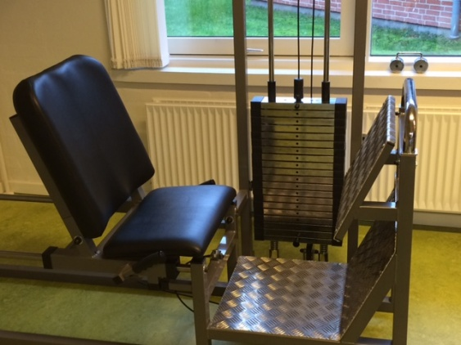
Overordnede fokusområder
Børn og unge med erhvervet/medfødt hjerneskade
Voksne med erhvervet hjerneskade
Hjælpemidler og behandlingsredskaber
Genoptræning
Kronikerindsatsen
Træning i stedet for operation
Borgere med kroniske smerter – udvikle en styrket koordineret tværsektoriel indsats
Ligestilling af psykiatri og somatik

Slide 4
Hjerneskadeområdet
Børn og unge med erhvervet/medfødt hjerneskade
Voksne med erhvervet hjerneskade
Udvikling og forankring af tidlig og struktureret dialog i sektor-overgange

Slide 5
Hjælpemidler og behandlingsredskaber
Udbygning af tovholderordningen og Casekatalog på Hjælpe-middelområdet

Slide 6
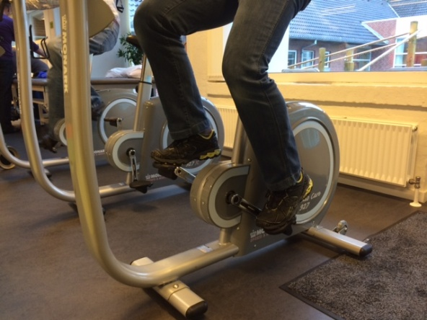
Genoptræning
Implementering af model for stratificering af borgere på genoptræningsområdet
Nuancering af ventetidsbegrebet og præcisering af, hvilke borgere der har størst behov for kortets mulig ventetid – herunder indsamle og analysere årsagerne til uhensigtsmæssige ventetider
Rådgivning

Slide 7
Kronikerindsatsen
Sikring af, at kommunernes får mulighed for rådgivning og vejledning fra sygehusene omkring generelle forhold og enkeltsager

Slide 8
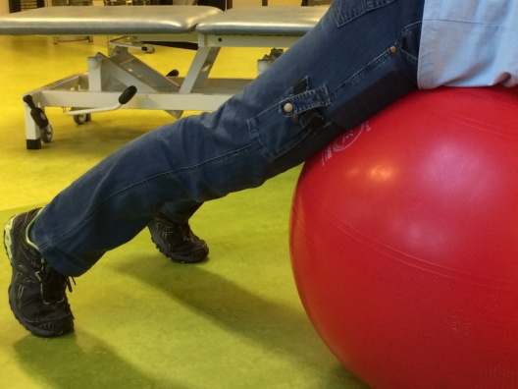
Træning i stedet for operation
Udarbejdelse og implementering af model for kvalitetssikring af træning i stedet for operation

Slide 9
Borgere med kroniske smerter
Udvikle en styrket koordineret tværsektoriel indsats
Udvikling af pilotprojekt, hvor den tværsektorielle, koordinerende indsats udvikles, afprøves og evalueres indenfor området med borgere med kroniske smerter

Slide 10
Ligestilling af psykiatri og somatik
På tværs af somatiske og psykiatriske indsatser skal der arbejdes på at udbrede gensidigt kendskab til hinandens måde at håndtere borgere
Udfoldelse af tværsektorielt samarbejde gennem et projekt, hvor forskellige områder integreres målgruppe er som udgangspunkt borgere med angst og eller depression.

Slide 11
Spørgsmål
?

